Slide 1
Инвестиционный паспорт
Муниципальное
образование -
Ершичский район
Смоленской области
2016 год

Slide 2
Ершичский
район
Смоленской
области
Обращение Главы муниципального образования
- Ершичский район Смоленской области
Дорогие друзья!
Рад приветствовать вас от имени жителей муниципального образования – Ершичский район Смоленской области. Благоприятные признаки инвестиционной привлекательности заключаются в том, что район находится в выгодном географическом положении. Существует возможность для реализации производимой продукции в столице Российской Федерации. Прохождение по территории района нефтепровода (БТС-2) и наличие природного газа открывает для всех инвесторов возможность производства конкурентоспособной продукции с низкой себестоимостью. В настоящее время на территории Ершичского района работают предприятия по производству строительных материалов, полимерпесчаной плитки, древесного угля и топливных брикетов.
Серенков
Константин Николаевич
Реализуется инвестиционный проект ЗАО «Стеклозавод Ворга» по производству армированного, приборного, авиационного, а так же особо тонкого «дисплейного» стекла.
Живописнейший ландшафт района, экология, водные источники и смешанные леса располагают к созданию санаторно-курортных зон для людей, ведущих активный и здоровый образ жизни. Приглашаем посетить наш район, мы открыты к сотрудничеству со всеми лицами, заинтересованными в развитии бизнеса на территории Ершичского района.
Добро пожаловать в Ершичский район!
2

Slide 3
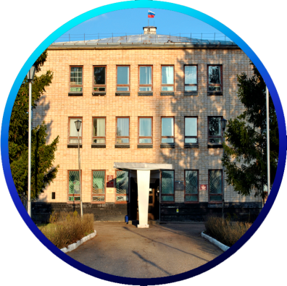
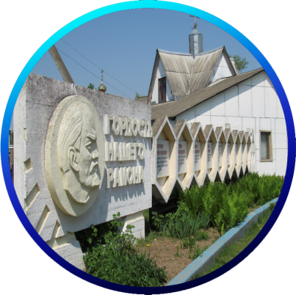
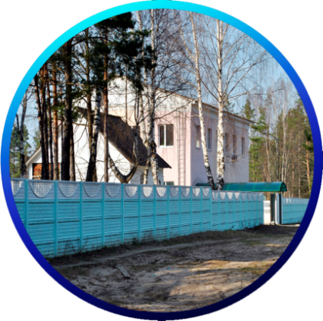
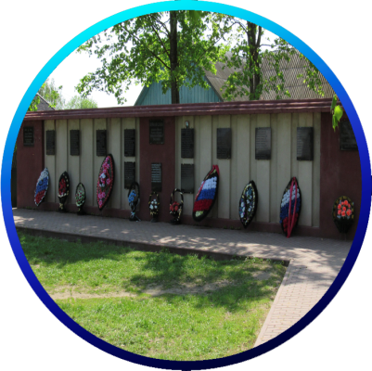
Ершичский
район
Смоленской
области
Историческая справка
По преданию, название села Ершичи произошло от слова «ёрш» - рыбы, в изобилии водившейся в реке. Возникшая на рубеже XVI-XVII вв. деревня в 1730 г. стала селом, когда помещики Лайкевичи вместе с усадьбой построили здесь деревянную церковь во имя св. Симеона Богоприимца и Анны Пророчицы. В районе значительное число археологических памятников, около 25 курганных групп дпепродвинских племен, около 50 славянских городищ, селищ и курганов.
Место для фото
Место для фото
От Рославля до Корсиков когда-то проходил старинный Мглинский тракт. Уроженцами района являются известный экономист-аграрник академик РАСХН А. М. Емельянов, Народный учитель СССР В. Ф. Алешин, Герой Советского Союза полковник Г. И. Бояринов.
С 8 августа 1941 г. Ершичи район находился в оккупации. Осенью 1943 года в ходе Смоленской наступательной операции войска 10-й армии генерала В. С. Попова с помощью партизан освободили от фашистов район. Началось восстановление разрушенного хозяйства района.
Место для фото
Место для фото
1802
1855
1928
1972
Достоверное упоминание о поселении
Год основания стекольного завода, одного из старейших предприятия в области
Волостной центр Рославльского уезда
Ершичи – центр района
Смоленской области
3

Slide 4
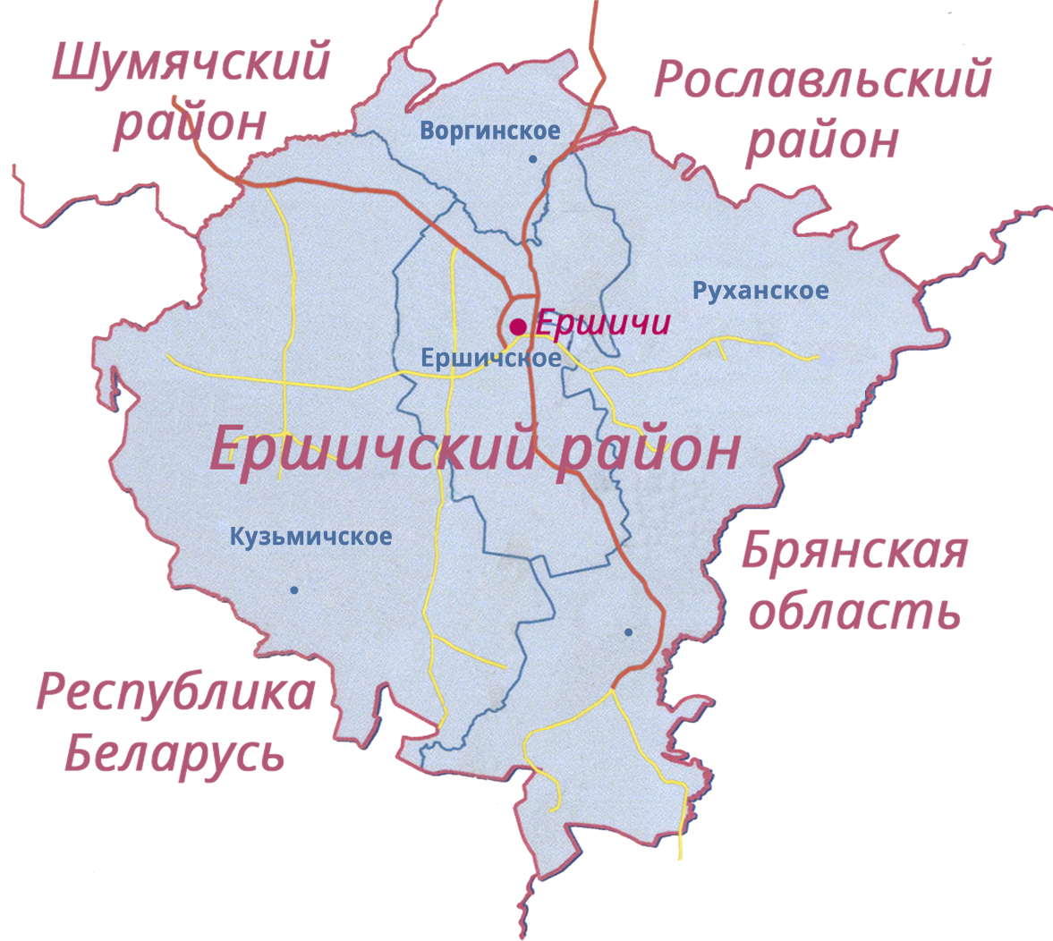
Ершичский
район
Смоленской
области
Ершичский район сегодня
Общая площадь
1 038,89 кв. км.
Население
6 363 тыс. чел.
Сельские поселения
4
1.Воргинское
2.Ершичское
3.Кузьмичское
4.Руханское
4

Slide 5
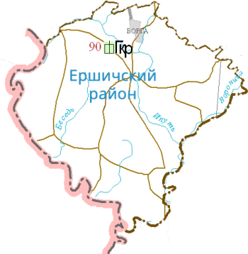
Ершичский
район
Смоленской
области
Природные ресурсы
Реки Ипуть и Вороница, Беседь и другие мелкие ручьи и речушки.
Район расположен на территории Смоленско-Московской возвышенности. Рельеф представлен, плоскими, слабоволнистыми водно-ледниковыми равнинами с участками мореных всхолмлений и небольших холмов
Климат умеренно континентальный со сравнительно теплым летом и умеренно холодной зимой. Наиболее холодный месяц – январь, наиболее теплый – июль
В районе много месторож-дений торфа, имеются залежи стекольных песков (близ села Ворга) и мела (деревня Корсики). Встречаются песчано-гравийно-валунные месторождения. Известно месторождение трепела у деревни Карды. Имеются агроруды - известковые туфы, вивианит, месторождения охры
5

Slide 6
Ершичский
район
Смоленской
области
Социально-экономическое
развитие
Среднемесячная
заработная
плата
работников
Объем отгруженных товаров собственного производства, выполненных работ и услуг по всем видам экономической деятельности
Оборот
розничной
торговли
16,7
тыс. руб.
60,7%
5,7 млн. руб.
461 млн. руб.
к средне-
областному
уровню
Естественный прирост
составил
Динамика отчислений
16 чел.
2015 год
2016 год
Уровень безработицы
Объем доходов
5,26%
185 млн. руб.
< на 23 млн. руб.
Численность
трудоспособного
населения
Бюджет расходов
192 млн. руб.
> на 5 млн. руб.
3,55 тыс. чел.
6

Slide 7
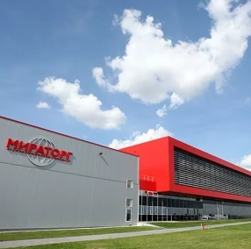
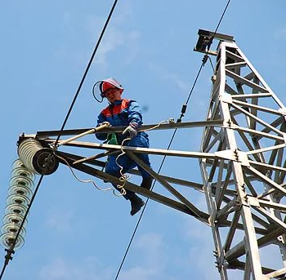
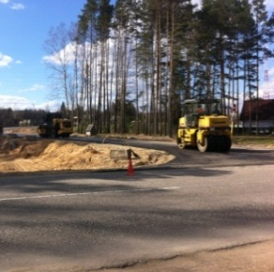
Ершичский
район
Смоленской
области
Инвестиции
Объем инвестиций в основной капитал
Структура инвестиций в основной капитал
22,61
191,7%
к уровню
2015 года
млн. руб.
6
Реализующиеся инвестиционные проекты
ООО «Брянская мясная компания» АПХ»Мираторг»
350,0 млн. руб.
Реконструкция ул. Советская и ул. Октябрьская с подъездом к ЗАО «Стеклозавод Ворга»
81,149 млн. руб.
Реконструкция высоковольтных линий
85,97 млн. руб.
Место для фото
7

Slide 8
Ершичский
район
Смоленской
области
Инвестиционный потенциал
Приоритетные направления инвестирования
Сельское хозяйство
Развитие молочно-мясного животноводства и сопутствующих высокотехнологических отраслей промышленной переработки.
Освоение залежных, неэффективно используемых земель.
Производство экологически чистой продукции (рыборазведение, овощеводство, садоводство), ориентированной на внутренний рынок.
Строительство
Жилищное строительство, в том числе льготное для молодых специалистов и многодетных семей.
Строительство жилья эконом-класса, отвечающего стандартам ценовой доступности, энергоэффективности и экологичности.
Промышленность
Развитие свободных площадей действующих промышленных предприятий.
Создание и развитие промышленных зон с концентрацией производственных мощностей, ориентированных на экспорт продукции.
Дальнейшая модернизация существующих технологических процессов путём внедрения инновационных проектов.
Создание производств по переработке древесины и изделий из дерева.
Создание и развитие химического производства.
8

Slide 9
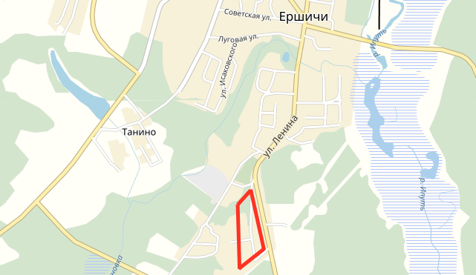
Ершичский
район
Смоленской
области
Инвестиционные площадки
Инвестиционная площадка № 67-09-06
Местоположение: с. Ершичи, ул. Сосновая, 9В -расстояние до г. Москвы: 400 км -расстояние до г. Смоленска: 130 км
yandex.ru
Характеристика участка | Площадь | 0.22 га
 | Категория земли | Земли населенных пунктов
 | Форма собственности | Частная
 | Приоритетное направление использования | Для торговой деятельности
Инженерная инфраструктура | Электроснабжение | Объект подключен 220В,380В.
 | Газоснабжение | в 20 м. от здания ветка низкого давления/труба диаметром 225 мм); максимальная площадь – 3 млн.куб.м./год; сроки осуществления тех. присоединения – 4 месяца, стоимость – 3 млн. руб. (за 1 км).
 | Водоснабжение | В здании, максимальная мощность 80 куб .м./час.,
 | Водоотведение | Центральная канализация
Условия предоставления | Продажа (1.5 млн.р.), аренда по согласованию
Подъездные пути | Автомобильная дорога Рославль-Ершичи 66к-18 ,удаленность 0.2 км
9

Slide 10
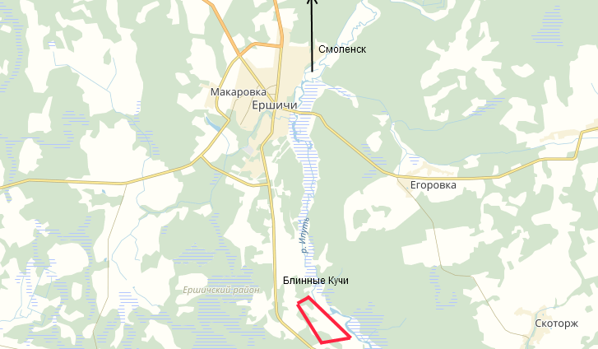
Ершичский
район
Смоленской
области
Инвестиционные площадки
Инвестиционная площадка № 67-09-08
Местоположение: Ершичский район, д. Блинные Кучи -расстояние до г. Москвы: 410 км -расстояние до г. Смоленска: 140 км -расстояние до с. Ершичи: 7 км
Место для карты
yandex.ru
Характеристика участка | Площадь | 1.5 га
 | Категория земли | Земли населенных пунктов
 | Форма собственности | Частная
 | Приоритетное направление использования | Для рекреационной деятельности, под туристические объекты
Инженерная инфраструктура | Электроснабжение | 220 В,380 В, объект подключен
 | Газоснабжение | Ближайшая точка подключения в 7 км. ДУ 219, сроки технологического подключения 6 месяцев, стоимость 1 км газопровода 3 млн.руб.
 | Водоснабжение | На участке скважина, производительность 8 куб.м. в минуту
 | Водоотведение | Возможность создания локальной канализации в соответствии проектно-сметной документацией
Условия предоставления | Продажа (1.5 млн.)
Подъездные пути | Автомобильная дорога Ершичи-Рухань-Карды-граница с Республикой Беларусь (66А-6) , удаленность 0.3 км
10

Slide 11
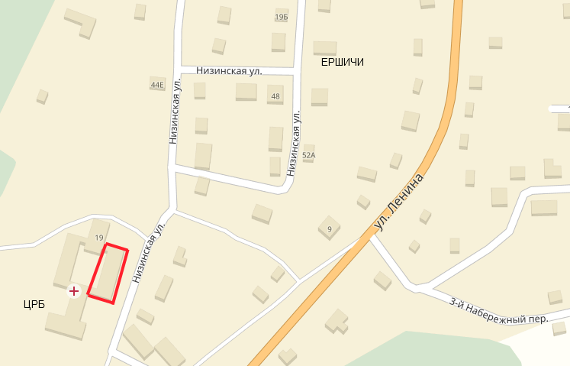
Ершичский
район
Смоленской
области
Инвестиционные площадки
Инвестиционная площадка № 67-09-11
Местоположение: с. Ершичи, ул. Низинская, 19 -расстояние до г. Москвы: 400 км -расстояние до г. Смоленска: 130 км
yandex.ru
Характеристика участка | Площадь | Без участка, около 1000 кв.м
 | Категория земли | Земли населенных пунктов
 | Форма собственности | Муниципальная
 | Приоритетное направление использования | Для рекреационного назначения, под оздоровительный комплекс
Инженерная инфраструктура | Электроснабжение | Подключено 220 В,380 В
 | Газоснабжение | Подключен, ДУ 219
 | Водоснабжение | Объект подключен, производительность 4 куб.м. в минуту
 | Водоотведение | Центральная канализация
Условия предоставления | Аренда, по согласованию
Подъездные пути | Автомобильная дорога Рославль – Ершичи (66к-18) удаленность 0.1км
11

Slide 12
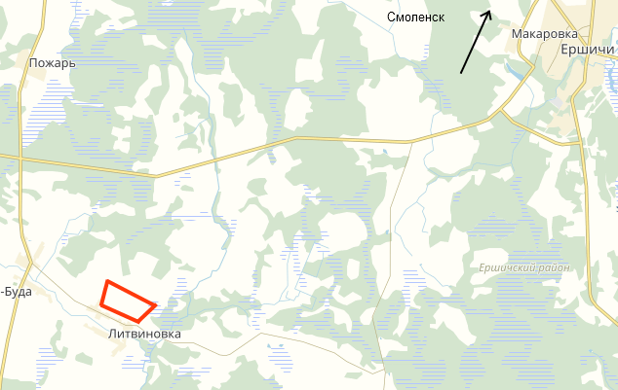
Ершичский
район
Смоленской
области
Инвестиционные площадки
Инвестиционная площадка № 67-09-13
Местоположение: Ершичский район, д. Литвиновка -расстояние до г. Москвы: _415км -расстояние до г. Смоленска: 140 км -расстояние до с. Ершичи: 15 км
Место для карты
yandex.ru
Характеристика участка | Площадь | 6 га
 | Категория земли | Земли населенных пунктов
 | Форма собственности | Муниципальная
 | Приоритетное направление использования | Для производственной деятельности
Инженерная инфраструктура | Электроснабжение | В непосредственной близости ЛЭП 5кВ, сроки подключения 2 месяца, стоимость согласно ПСД
 | Газоснабжение | По территории проходит газопровод высокого давления. Расчет стоимости в соответствии с ПСД.
 | Водоснабжение | Объект подключен к центральному водоснабжению
 | Водоотведение | Существует возможность установки локальной канализации
Условия предоставления | Покупка (1млн.руб)
Подъездные пути | Автомобильная дорога Ершичи-Верховая-граница РБ, удаленность 3 км.
12

Slide 13
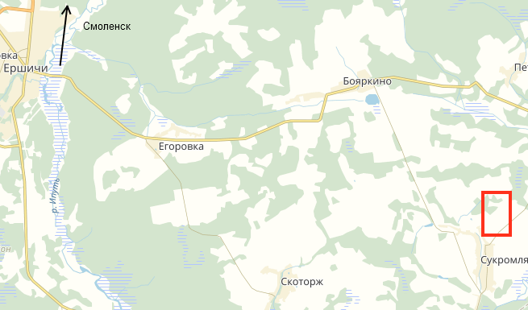
Ершичский
район
Смоленской
области
Инвестиционные площадки
Инвестиционная площадка № 67-09-14
Местоположение: Ершичский район, д. Сукромля -расстояние до г. Москвы: 435 км -расстояние до г. Смоленска: 140 км -расстояние до с. Ершичи: 15 км
Место для карты
yandex.ru
Характеристика участка | Площадь | 5 га
 | Категория земли | Земли сельскохозяйственного назначения
 | Форма собственности | Муниципальная
 | Приоритетное направление использования | Для сельскохозяйственной деятельности
Инженерная инфраструктура | Электроснабжение | В непосредственной близости ЛЭП 5 кВт
 | Газоснабжение | По территории поселка проходит газопровод низкого давления, в непосредственной близости ГРП
 | Водоснабжение | Центральный водопровод в 100 м. от участка, затраты на скважину 0.4 млн.руб.
 | Водоотведение | Существует возможность создания локальной канализации
Условия предоставления | Покупка, аренда, по согласованию
Подъездные пути | Автомобильная дорога Ершичи-Сукромля 66Н-0906, удаленность 2 км.
13

Slide 14
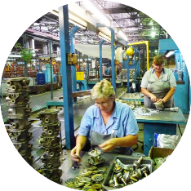
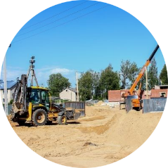
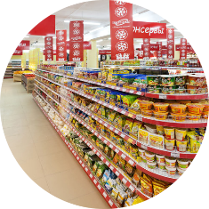
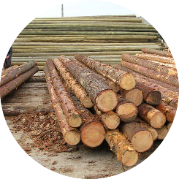
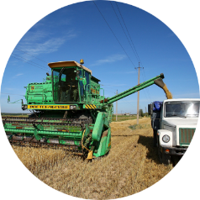
Ершичский
район
Смоленской
области
Малое предпринимательство
Число субъектов
малого и среднего
предпринимательства
Структура субъектов малого и среднего предпринимательства по сферам деятельности, %
143
104,7 % к уровню 2015 года
По видам деятельности:
12
5
Промышленность
Строительство
67
19
16
24
Оптовая и розничная торговля
Сельское хозяйство
Заготовка и
переработка
древесины
Прочие
виды
14

Slide 15
Ершичский
район
Смоленской
области
Государственная поддержка субъектов малого и
среднего бизнеса Смоленской области
Реализация государственной политики в сфере развития малого и среднего предпринимательства осуществляется в рамках подпрограммы «Развитие малого и среднего предпринимательства в Смоленской области на 2014-2020 годы» областной государственной программы «Экономическое развитие Смоленской области», включая создание благоприятного предпринимательского и инвестиционного климата на 2014-2020 гг.
Возмещение до 50% затрат на технологическое присоединение к объектам электросетевого хозяйства мощностью до 1,5 МВт
Возмещение до 50% затрат первого взноса (аванса) субъектам МСП, заключившим договоры лизинга оборудования с российскими лизинговыми организациями
Возмещение до 50% затрат, связанных с приобретением оборудования в целях и (или) развития и (или) модернизации производства товаров
Департамент инвестиционного развития Смоленской области
214025, г. Смоленск, ул. Полтавская, д. 8а
Сайт: dep.smolinvest.com
E-mail: invest-smolensk@yandex.ru, ofp@smolinvest.com
15

Slide 16
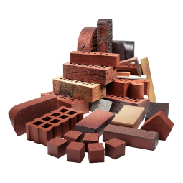
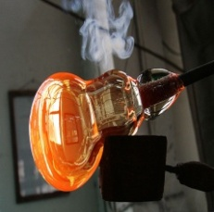
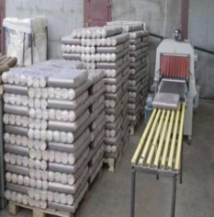
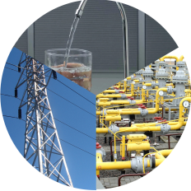
Ершичский
район
Смоленской
области
Промышленный комплекс
Число предприятий
Производство стекла и изделий из стекла
Производство строительных материалов
16
5,75 млн. руб.
0,414 млн. руб.
ИП Аванесов А.А.
ООО «Виктория»
ООО «ВоргаСтеклокомпозит»
Численность
работающих
600 чел.
Производство прочих химических органических основных веществ
Производство топливных брикетов
Структура промышленного производства
7,5 млн. руб.
5,728 млн. руб.
ООО «ЛК «Фабрика»
ООО «Альтентех»
Производство и распределение электроэнергии газа и воды
5,7 млн. руб.
Филиал АО «Газпромгазораспределение»
ЕРЭ ПАО «МРСК Центр Смолэнерго»
МУП «Коммунальщик»
16

Slide 17
Ершичский
район
Смоленской
области
Сельское хозяйство
Число предприятий
Производство основных видов продукции во всех категориях хозяйств
8
1,955
тонн
2,659
тонн
0,869
тонн
Структура сельского хозяйства
зерно
картофель
овощи
2,126
тонн
0,434
тонн
2,494
тонн
молоко
мясо скота и
птицы
яйца
Основные задачи на период до 2019 года
Стимулирование инновационной деятельности и инновационного развития агропромышленного комплекса
Вовлечение в оборот неиспользуемых земель сельскохозяйственного назначения
17

Slide 18
Ершичский
район
Смоленской
области
Государственная поддержка сельхозтоваропроизводителей (субсидии)
Растениеводство
Животноводство
Возмещение процентных
ставок по кредитам
Субсидии на возмещение части затрат на приобретение элитных семян.
Субсидии на оказание несвязанной поддержки в области растениеводства.
Субсидии на оказание несвязанной поддержки в области производства льна-долгунца.
Субсидии на производство реализованной льнотресты (в переводе на льноволокно).
Субсидии на возмещение части затрат на приобретение сельскохозяйственной техники и(или) оборудования для производства и(или) первичной обработки льна-долгунца.
Субсидии на возмещение части затрат на проведение культуртехнических мероприятий и внесение мелиорантов, понижающих кислотность почв на мелиори-руемых землях, вовлекаемых в сельскохозяй-ственный оборот (проведение известкования и(или) фосфоритования почв).
Субсидии на содержание племенных сельскохозяйственных животных: племенного маточного поголовья крупного рогатого скота, племенного маточного поголовья кроликов, племенных быков-производителей, оцененных по качеству потомства или находящихся в процессе оценки этого качества.
Субсидии на возмещение части затрат на приобретение племенного молодняка крупного рогатого скота молочного направ-ления в племенных стадах, зарегистрированных в государственном племенном регистре.
Субсидии на повышение продуктивности в молочном скотоводстве.
Субсидии на возмещение части затрат на прирост поголовья молочных коров.
Субсидия на возмещение части затрат на содержание высокопродуктивного поголовья молочных коров.
Субсидии на содержание товарного маточного поголовья крупного рогатого скота мясных пород и их помесей.
Субсидии на возмещение части затрат на приобретение оборудования для убойных пунктов (цехов).
Субсидии на возмещение части затрат на реализованную товарную рыбу, произведенную в Смоленской области.
Субсидии на возмещение части затрат на уплату процентов по краткосрочным кредитам на производство и(или) переработку продукции растениеводства и(или) животноводства.
Субсидии на возмещение части затрат на уплату процентов по краткосрочным кредитам, полученным организациями и индивидуаль-ными предпринимателями, осуществляющими первичную и(или) последующую (промышлен-ную) переработку сельскохозяйственной продукции.
Субсидии на возмещение части затрат на уплату процентов по кредитам, полученным крестьянскими (фермерскими) хозяйствами, гражданами, ведущими личное подсобное хозяйство, и сельскохозяйственными коопера-тивами (кроме кредитных).
Субсидии на возмещение части затрат на упла-ту процентов по инвестиционным кредитам.
Развитие сельских
территорий
Социальные выплаты на строительство (приобретение) жилья в сельской местности гражданам, в том числе молодым семьям и молодым специалистам.
.Субсидии на развитие газификации в сельской местности.
Субсидии на развитие водоснабжения в сельской местности.
Субсидии на реализацию мероприятия по комплексному обустройству площадок под компактную жилищную застройку в сельской местности.
Модернизация объектов
АПК и приобретение с/х техники
Субсидии на возмещение части затрат на приобретение сельскохозяйственной техники для производства сельскохозяйственной продукции.
Грантовая поддержка
С/х страхование
Гранты на создание и развитие крестьянского (фермерского) хозяйства начинающим фермерам.
Гранты на развитие семейных животновод-ческих ферм на базе крестьянских хозяйств, включая индивидуальных предпринимателей.
Гранты сельскохозяйственным потребитель-ским кооперативам для развития материально-технической базы.
Субсидии на возмещение части затрат на уплату страховой премии, начисленной по договору сельскохозяйственного страхования в области растениеводства и(или) животноводства.
18

Slide 19
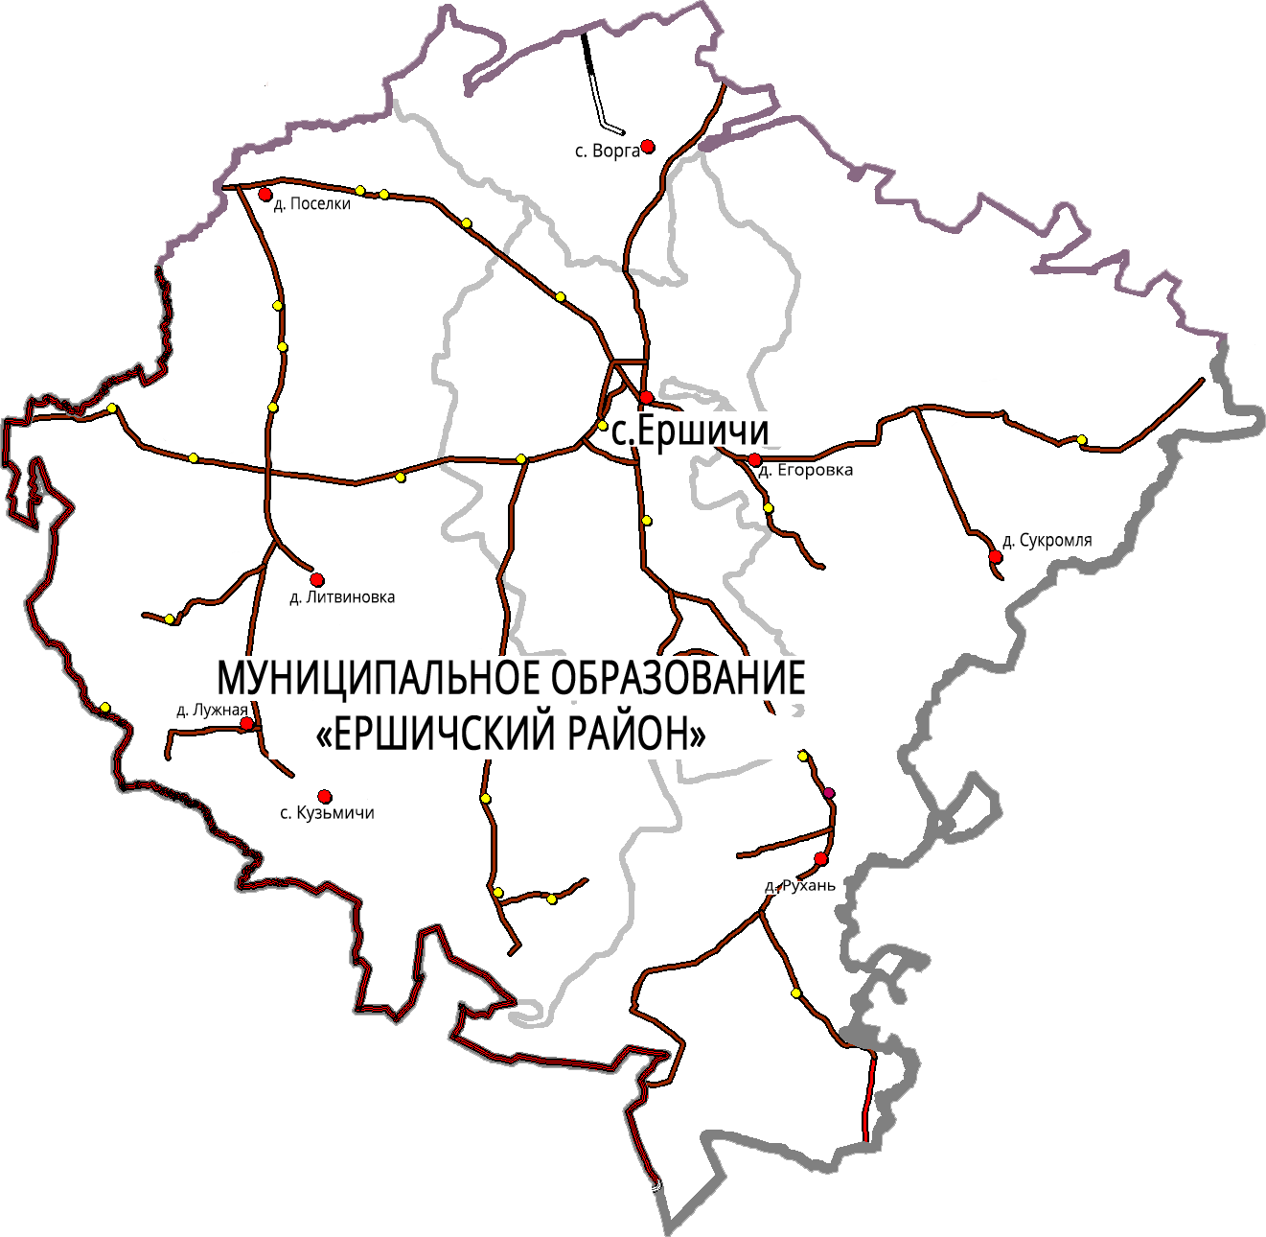
Ершичский
район
Смоленской
области
Транспорт
215,4 км
Общая протяженность дорог
4 автодороги регионального значения, в том числе:
66К-18 Рославль – Ершичи
66К-19 Ершичи-Шумячи-
Хиславичи
66А-7 Ершичи-Верховая- РБ
66А-6 Ершичи- Рухань- Карды-РБ
Автодороги в муниципальной собственности:
146.3 км грунтовые
69.1 км асфальтобетонные
В рамках муниципального контракта проводится реконструкция ул. Советская и ул. Октябрьская с подъездом к ЗАО Стеклозавод Ворга в Воргинском сельском поселении
19

Slide 20
Ершичский
район
Смоленской
области
Связь
1
организация, оказывающая услуги связи
Смоленский филиал ОАО «ЦентрТелеком» Ершичский узел
4
1
оператора сотой связи
почтовое отделений связи
-«МТС»
-«Билайн»
-«Теле-2»
-«Мегафон»
Активно работает сеть Интернет, спутниковое и кабельное
телерадиовещание
20

Slide 21
Ершичский
район
Смоленской
области
Строительство
Общая площадь
жилищного фонда
222,8 тыс. кв. м.
Количество введенного
в эксплуатацию жилья
2 223 кв. м.
Социальная сфера
Ведется строительство объекта «Реконструкция улиц Советская и Октябрьская с подъездом к ЗАО «Стеклозавод Ворга» в Воргинском сельском поселении.
Завершена газификация д. Сукромля Сукромлянского сельского поселения.
Введена в эксплуатацию пожарная часть в с. Ворга.
21

Slide 22
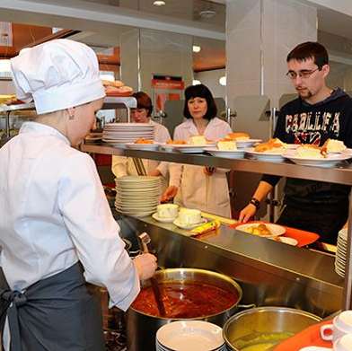
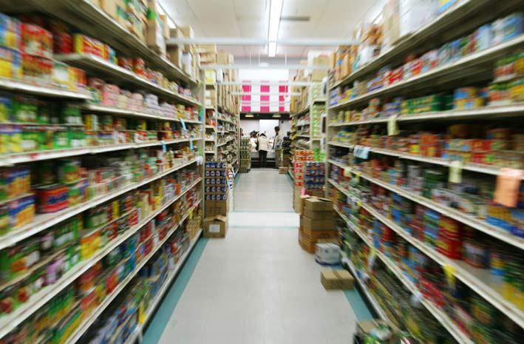
Ершичский
район
Смоленской
области
Потребительский рынок товаров и услуг
Количество предприятий
розничной торговли
Общественное питание
20
72
Оборот розничной торговли
11
Бытовое обслуживание
461,0
млн. руб.
Обеспеченность населения торговыми площадями
на 1 тыс. чел.
508,8
кв.м.
22

Slide 23
Ершичский
район
Смоленской
области
Финансовая деятельность
Структура доходов, млн. руб.
Финансовые организации, осуществляющие деятельность
Банки | Страховые компании
Ершичский дополнительный офис Смоленского отделения 8609/077 Среднерусского банка Сбербанк РФ | Страховой отдел в с. Ершичи филиала ООО «Росгостсрах». Смоленской области
Структура расходов, млн. руб.
23

Slide 24
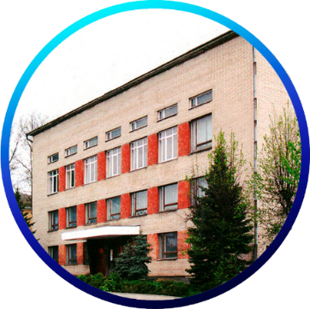
Ершичский
район
Смоленской
области
Образование
11
11
2
1
Муниципальные
образовательных
учреждений
Учреждения общего образования
Учреждения дошкольного образования
Учреждения дополнительного образования
Общее
образование
4 средних школы
7 основных школ
Численность школьников
560 человек
Дополнительное
образование
Дом детского творчества
Дошкольное
образование
Детский сад
Дошкольная группа
24

Slide 25
Ершичский
район
Смоленской
области
Здравоохранение
Сеть медицинских учреждений
ЦРБ | 1
ФАП | 12
Поликлиника | 1
Отделение скорой мед. помощи | 1
40
14
чел.
Количество
коек
Численность
врачей в
районе
14
чел.
Обеспеченность
медицинскими
работниками
(на 10 тыс. чел.)
25
Notes:
10

Slide 26
Ершичский
район
Смоленской
области
Спорт
Численность населения, занимающаяся физкультурой и спортом
1 300 человек
42 спортивных объекта
Крупный:
Ершичский спортивный комплекс
1 спортивная школа
ЗСДЮШОР «Юность России»
В 2016 г. проведено
более 50 спортивно-массовых мероприятий
26

Slide 27
Ершичский
район
Смоленской
области
Культура
Центральный каток в Ершичах
Центральная библиотека
фото
фото
фото
Центр Досуга (с.Ершичи)
Спорткомплекс в селе Ершичи
13
1
1
2
Библиотеки
Музеи
Усадьбы
Церкви и храмы
27

Slide 28
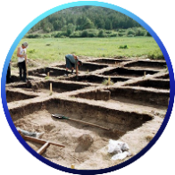
Ершичский
район
Смоленской
области
Туризм
1
Иван Купала
Храм рождества Пресвятой Богородицы с. Корсики
Туристические фирмы
фото
фото
1
Средства размещения
фото
4
Событийный туризм
Сергиевская Ярмарка
6 июля – Иван Купала
Объектов культурного наследия
Первое воскресенье октября –Международная Сергиевская ярмарка в с. Кузьмичи.
Приоритетные направления:
5
Оздоровительный
Религиозный
Объектов археологического наследия
Рекреационный
28

Slide 29
Ершичский
район
Смоленской
области
SWOT - анализ
Сильные стороны S | большое количество свободных мощностей возможность создания крупных логистических центров выгодное географическое положение относительная близость к московской агломерации и границе с Белоруссией развитая транспортная инфраструктура наличие магистральных нефте - и газопроводов наличие комплекса культурно-исторических ценностей экологически чистые территории наличие сырья: леса, торфа, песчаногравийной смеси
Слабые стороны W | слабость инновационной составляющей в промышленности отсутствие бизнес-инкубаторов и технопарков вытеснение продукции предприятий области продукцией иностранного производства дефицит кадров из-за возникших демографических диспропорций
Возможности O | расширение рынка продукции местных производителей организация логистического центра внедрение инновационных технологий вовлечение в сельхозпроизводство неиспользуемых угодий возможности локализации производства для белорусского бизнеса развитие специализированных видов туризма: рыболовство, охота
Угрозы T | демографическое старение населения отток из района способной творческой молодежи
29

Slide 30
Ершичский
район
Смоленской
области
Контакты
ГЛАВА МУНИЦИПАЛЬНОГО ОБРАЗОВАНИЯ – ЕРШИЧСКИЙ РАЙОН СМОЛЕНСКОЙ ОБЛАСТИ:
Департамент инвестиционного развития Смоленской области:
Серенков
Константин Николаевич
Телефон: (48155) 2-11-44
E-mail: erhichi@admin.sml
Сайт: ershichadm.admin-smolensk.ru
Телефон: (4812) 20-55-20
Факс: (4812) 20-55-39
E-mail: dep@smolinvest.com
Сайт: dep.smolinvest.com
ПРЕДСЕДАТЕЛЬ КОМИТЕТА ЭКОНОМИКИ И ИНВЕСТИЦИЙ АДМИНИСТРАЦИИ МУНИЦИПАЛЬНОГО ОБРАЗОВАНИЯ - ЕРШИЧСКИЙ РАЙОН СМОЛЕНСКОЙ ОБЛАСТИ:
ООО «Корпорация инвестиционного развития»:
Телефон: (4812) 77-00-22
E-mail: smolregion67@yandex.ru
Сайт: corp.smolinvest.com
Пахоменков
Михаил Михайлович
Телефон: (48155) 2-12-44
Факс: (48155) 2-11-44
E-mail: ershadm@yandex.ru
30

